Slide 1
-IVاستراتيجيات وسياسات التسويق الرقمي
أوّلا- التسويق الاستراتيجي الرقمي

Slide 2
-IVاستراتيجيات وسياسات التسويق الرقمي
أوّلا- التسويق الاستراتيجي الرقمي

Slide 3
-IVاستراتيجيات وسياسات التسويق الرقمي
أوّلا- التسويق الاستراتيجي الرقمي
يقوم التسويق الاستراتيجي الرقمي على الخطوات التالية:

Slide 4
-IVاستراتيجيات وسياسات التسويق الرقمي
ثانيا – استراتيجيات التسويق الرقمي
1- قيمة العميل
قبل التطرق إلى استراتيجيات التسويق الرقمي، خاصة استراتيجيات التمييز والتطوير والتسعير، يجب التأكيد على أهمية المستهلك الالكتروني من حيث خلق القيمة له. فإذا كان العميل يمثل قيمة بالغة للمؤسسة، فهو مصدر إيراداتها وأرباحها، فيجب خلق القيمة والمنفعة له من خلال جودة وجاذبية المعروض لضمان بقائه وفيا لفترة أطول. لقد ساعد التسويق الرقمي على توفير هذه القيمة من خلال:-

Slide 5
-IVاستراتيجيات وسياسات التسويق الرقمي
ثانيا – استراتيجيات التسويق الرقمي
1- قيمة العميل

Slide 6
-IVاستراتيجيات وسياسات التسويق الرقمي
ثانيا – استراتيجيات التسويق الرقمي
1- قيمة العميل

Slide 7
-IVاستراتيجيات وسياسات التسويق الرقمي
ثانيا – استراتيجيات التسويق الرقمي
1- قيمة العميل
CRM :ــ
تعبّرإدارة علاقات الزبائن (CRM) في التسويق الرقمي عن تلك الاستراتيجيات والتقنيات التي تهدف إلى تحسين العلاقة مع الزبائن الحاليين وجذب الزبائن الجدد من خلال استخدام التكنولوجيا الرقمية. تتضمن هذه الاستراتيجية جمع البيانات عن العملاء، وتحليل سلوكهم، والتفاعل معهم بشكل شخصي وفعال عبر القنوات الرقمية المختلفة مثل البريد الإلكتروني، وسائل التواصل الاجتماعي، مواقع الويب، والتطبيقات.

Slide 8
-IVاستراتيجيات وسياسات التسويق الرقمي
ثانيا – استراتيجيات التسويق الرقمي
1- قيمة العميل
أهداف CRM في التسويق الرقمي:
الاستهداف الدقيق: من خلال تتبع سلوك العملاء عبر منصات متعددة (مثل البريد الإلكتروني، وسائل التواصل الاجتماعي، المواقع الإلكترونية)، يمكن تخصيص الحملات التسويقية بشكل أفضل لتلبية احتياجات كل عميل.
تحسين تجربة العميل: من خلال تخصيص المحتوى والتفاعلات مع كل عميل بناءً على تفضيلاته وسلوكه، مما يعزز الولاء ويزيد من احتمالية تكرار التعاملات.

Slide 9
-IVاستراتيجيات وسياسات التسويق الرقمي
ثانيا – استراتيجيات التسويق الرقمي
1- قيمة العميل
أهداف CRM في التسويق الرقمي:
تحسين خدمة العملاء: يمكن من خلال CRM الرد على استفسارات العملاء بسرعة، حل المشاكل بفعالية، وتحسين تجربة ما بعد البيع.
زيادة الإيرادات: تساعد إدارة علاقات الزبائن على زيادة فرص البيع من خلال تفاعل مستمر مع العملاء وتحليل بياناتهم لتقديم العروض والمنتجات التي تتناسب مع احتياجاتهم.

Slide 10
-IVاستراتيجيات وسياسات التسويق الرقمي
ثانيا – استراتيجيات التسويق الرقمي
1- قيمة العميل
مكونات CRM في التسويق الرقمي:
جمع البيانات: استخدام الأدوات الرقمية مثل نماذج التسجيل، تتبع سلوك المستخدم على المواقع.....
تحليل البيانات: تحليل البيانات التي تم جمعها لفهم سلوك العملاء، التنبؤ بالاحتياجات المستقبلية، وتصميم استراتيجيات مخصصة.
التفاعل الشخصي: إرسال رسائل بريد إلكتروني مخصصة بناءً على تفضيلات العملاء، استخدام الإعلانات الموجهة عبر وسائل التواصل الاجتماعي بناءً على اهتمامات وسلوكيات العملاء...

Slide 11
-IVاستراتيجيات وسياسات التسويق الرقمي
ثانيا – استراتيجيات التسويق الرقمي
1- قيمة العميل
مكونات CRM في التسويق الرقمي:
التواصل عبر قنوات متعددة : استخدام مجموعة متنوعة من القنوات الرقمية للتفاعل مع العملاء، مثل البريد الإلكتروني، الرسائل النصية، وسائل التواصل الاجتماعي، وتطبيقات الهواتف
الاستعانة بالادوات الرقمية: هناك العديد من الأدوات والمنصات الرقمية التي تدعم إدارة علاقات الزبائن، مثل Salesforce، HubSpot، Zoho، وغيرها، والتي تساعد في جمع البيانات وتحليلها وإدارة التفاعلات مع العملاء.

Slide 12
-IVاستراتيجيات وسياسات التسويق الرقمي
ثانيا – استراتيجيات التسويق الرقمي
1- قيمة العميل

Slide 13
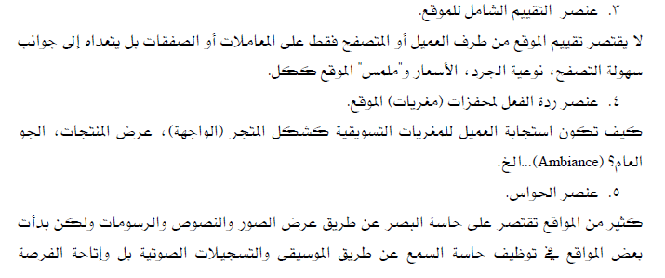
-IVاستراتيجيات وسياسات التسويق الرقمي
ثانيا – استراتيجيات التسويق الرقمي
1- قيمة العميل

Slide 14
-IVاستراتيجيات وسياسات التسويق الرقمي
ثانيا – استراتيجيات التسويق الرقمي
1- قيمة العميل

Slide 15
-IVاستراتيجيات وسياسات التسويق الرقمي
ثانيا – استراتيجيات التسويق الرقمي
2- تمييز المنتج

Slide 16
-IVاستراتيجيات وسياسات التسويق الالكتروني
ثانيا – استراتيجيات التسويق الالكتروني
2- تمييز المنتج

Slide 17
-IVاستراتيجيات وسياسات التسويق الرقمي
ثانيا – استراتيجيات التسويق الرقمي
2- تمييز المنتج

Slide 18
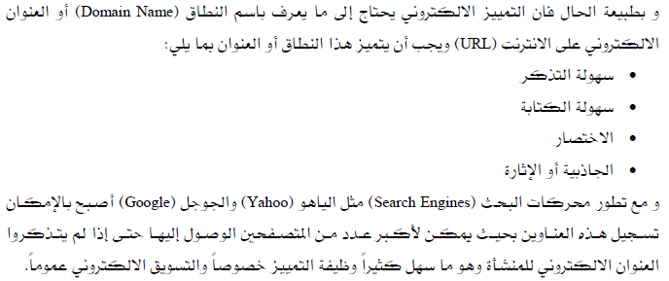
-IVاستراتيجيات وسياسات التسويق الرقمي
ثانيا – استراتيجيات التسويق الرقمي
2- تمييز المنتج

Slide 19
-IVاستراتيجيات وسياسات التسويق الرقمي
ثانيا – استراتيجيات التسويق الرقمي
3- تطويرالمنتج

Slide 20
-IVاستراتيجيات وسياسات التسويق الرقمي
ثانيا – استراتيجيات التسويق الرقمي
3- تطويرالمنتج

Slide 21
-IVاستراتيجيات وسياسات التسويق الرقمي
ثانيا – استراتيجيات التسويق الرقمي
3- تطوير المنتج

Slide 22
-IVاستراتيجيات وسياسات التسويق الرقمي
ثانيا – استراتيجيات التسويق الرقمي
3- تطوير المنتج

Slide 23
-IVاستراتيجيات وسياسات التسويق الرقمي
ثانيا – استراتيجيات التسويق الرقمي
3- تطوير المنتج

Slide 24
-IVاستراتيجيات وسياسات التسويق الرقمي
ثانيا – استراتيجيات التسويق الرقمي
3- تطوير المنتج

Slide 25
-IVاستراتيجيات وسياسات التسويق الرقمي
ثانيا – استراتيجيات التسويق الرقمي
3- تطوير المنتج
لقد أثر الانترنت على عملية تطوير المنتج في ثلاثة مجالات أساسية:

Slide 26
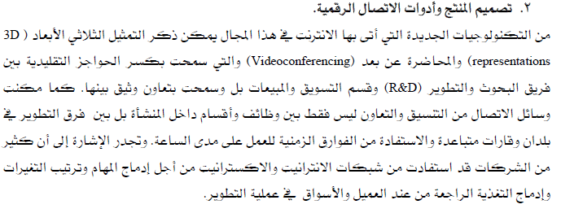
-IVاستراتيجيات وسياسات التسويق الرقمي
ثانيا – استراتيجيات التسويق الرقمي
3- تطوير المنتج

Slide 27
-IVاستراتيجيات وسياسات التسويق الرقمي
ثانيا – استراتيجيات التسويق الرقمي
3- تطوير المنتج

Slide 28
-IVاستراتيجيات وسياسات التسويق الرقمي
ثانيا – استراتيجيات التسويق الرقمي
4- التسعير

Slide 29
-IVاستراتيجيات وسياسات التسويق الرقمي
ثانيا – استراتيجيات التسويق الرقمي
4- التسعير

Slide 30
-IVاستراتيجيات وسياسات التسويق الرقمي
ثانيا – استراتيجيات التسويق الرقمي
4- التسعير

Slide 31
-IVاستراتيجيات وسياسات التسويق الرقمي
ثانيا – استراتيجيات التسويق الرقمي
4- التسعير

Slide 32
-IVاستراتيجيات وسياسات التسويق الرقمي
ثانيا – استراتيجيات التسويق الرقمي
4- التسعير

Slide 33
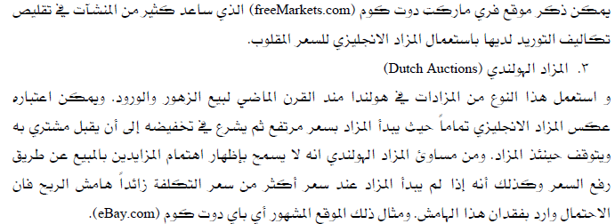
-IVاستراتيجيات وسياسات التسويق الرقمي
ثانيا – استراتيجيات التسويق الرقمي
4- التسعير

Slide 34
-IVاستراتيجيات وسياسات التسويق الرقمي
ثانيا – استراتيجيات التسويق الرقمي
4- التسعير

Slide 35
-IVاستراتيجيات وسياسات التسويق الرقمي
ثانيا – استراتيجيات التسويق الرقمي
4- التسعير

Slide 36
-IVاستراتيجيات وسياسات التسويق الرقمي
ثانيا – استراتيجيات التسويق الرقمي
4- التسعير

Slide 37
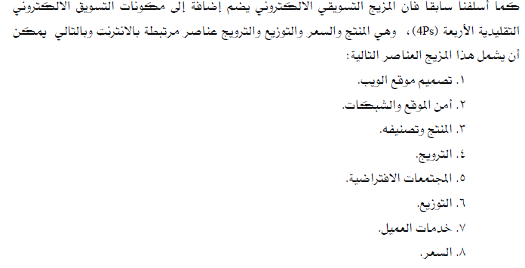
-IVاستراتيجيات وسياسات التسويق الرقمي
ثالثا– سياسات التسويق الرقمي

Slide 38
-IVاستراتيجيات وسياسات التسويق الرقمي
ثالثا– سياسات التسويق الرقمي

Slide 39
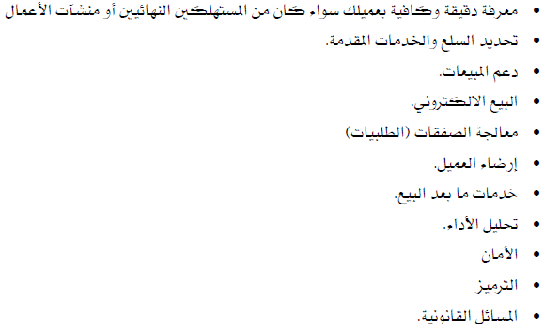
-IVاستراتيجيات وسياسات التسويق الرقمي
ثالثا– سياسات التسويق الرقمي

